Slide 1

20 欢乐的泼水节
二年级 语文
影片
绿色圃中小学教育网http://www.lspjy.com
卡

Slide 2
我会读
幸福 香水 泼水节 一年一度
吉祥 如意 象征 湿淋淋
铺满 回响 象脚鼓 不肯离去

Slide 3


西双版纳的凤凰花开了，傣族人民迎来了一年一度的泼水节。

Slide 4
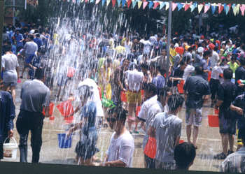
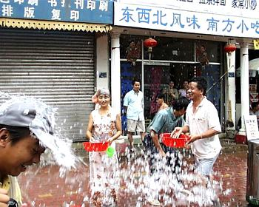
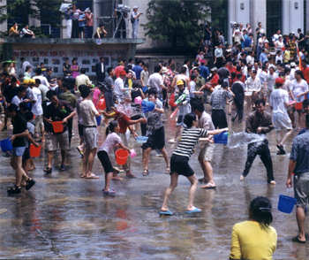
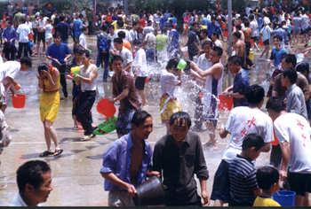
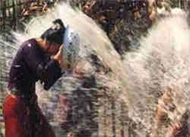
你 灌 我 ， 我 泼 你

Slide 5
这一天，人们提着桶，端着盆，早早地来到了大街上。大街的两旁早已准备好了清水，清水里有的滴上香水，有的撒上花瓣。

Slide 6
开始泼水了，大家互相追赶，你拿瓢往我衣领里灌，我端盆向你身子上泼。老人、孩子、姑娘、小伙儿。个个身上湿淋淋，人人脸上笑开了花。

Slide 7
清水是吉祥如意的象征，谁身上泼得水多，就意味着谁得到的幸福多，怎么能不高兴呢！

Slide 8
这一天，人们提着桶，端着盆，早早地来到了大街上。大街的两旁早已准备好了清水，清水里有的滴上香水，有的撒上花瓣。开始泼水了，大家互相追赶，你拿瓢往我衣领里灌，我端盆向你身子上泼。老人、孩子、姑娘、小伙儿。个个身上湿淋淋，人人脸上笑开了花。清水是吉祥如意的象征，谁身上泼得水多，就意味着谁得到的幸福多，怎么能不高兴呢！

Slide 9
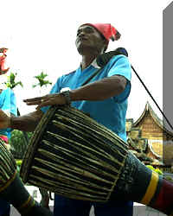
象 脚 鼓

Slide 10


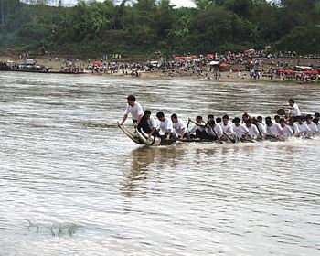
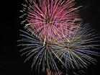

Slide 11
地上铺满了火红的凤凰花瓣，空中回响着欢乐象脚鼓点。大家唱着歌，跳着舞，赛起了龙舟，放起了烟火，直到深夜还不肯离去。

Slide 12
我来介绍
泼水节是傣族的传统节日，你还知道其他少数民族的传统节日吗？向大家介绍一下吧！

Slide 13
肯
离

